Slide 1
OnePlus 9 Pro

Slide 2

Introducción
OnePlus
Trata de posicionarse en lo más alto y dar con ello un golpe de autoridad en la era de los smartphones, batallando en la gama más alta contra las grandes compañías: Apple, Samsung y Xiaomi, llevando como estandarte al OnePlus 9 Pro el cual es la propuesta más potente e innovadora de la firma hasta el momento.

Slide 3
OnePlus 9 Pro
Siendo sucesor del OnePlus 8T y el modelo superior de la pareja de lanzamientos en marzo, parece ser la más ambiciosa propuesta de la marca hasta el momento, dado que no solo trata de reunir lo mejor del mercado sino que además viene acompañado de una asociación con la emblemática marca fabricante de cámaras Hasselblad

Slide 4
Dicha colaboración parece ser lo que OnePlus necesitaba en su ya conocido sistema de cámaras, aunque por el momento el desarrollo no va más allá de software y calibración de sensores y lentes, con ello promete dejar un muy buen sabor de boca, aunado a esto se suma un sensor Sony IMX789 personalizado, el cual es un referente de primera línea en el mercado actual.

Slide 5
Hardaware

Slide 6
Dimensiones
Altura:
163.2 mm
Ancho: 73.6 mm
Espesor: 8.7 mm
Peso: 197g

Slide 7
Análisis comparativo:
 | ONEPLUS 9 PRO | SAMSUNG GALAXY S21 ULTRA | IPHONE 12 PRO MAX | XIAOMI MI 10T PRO
Pantalla | 6,7 pulgadas | 6,8 pulgadas | 6,7 pulgadas | 6,67 pulgadas
Dimensiones | 163.2 x 73.6 x 8.7 mm | 165,1 x 75,6 x 8,9 mm | 160,8 x 78,1 x 7,4 mm | 165,1 x 76,4 x 9,3 mm
Peso | 197gr | 227 g | 228 g | 218 g

Slide 8
Pantalla
 | Tamaño: 6.7 pulgadas (Medido en diagonal de esquina a esquina.)
 | Resolución: 3216 X 1440 pixels 525 ppp
 | Relación de aspecto: 20.1:9
 | Tipo: 120Hz Fluid AMOLED con LTPO
 | Soporte sRGB, Display P3, 10-bit Color Depth
 | Cristal frontal: Corning® Gorilla® Glass
 | Características
 | Hyper Touch
 | Modo de lectura
 | Modo nocturno
 | Vibrant Color Effect Pro
 | Alisado de animaciones gráficas
 | Ultra-high Video Resolution
 | Pantalla adaptativa

Slide 9
Rendimiento | Sistema operativo: OxygenOS basado en Android™ 11
 | CPU: Qualcomm® Snapdragon™ 888
 | 5G Chipset: X60
 | GPU: Adreno 660
 | RAM: 12GB LPDDR5
 | Almacenamiento: 256GB UFS 3.1 2-LANE
 | Battery: 4500 mAh (2S1P 2,250 mAh, no removible)
 | Warp Charge 65T (10V/6.5A)
 | 50W Wireless Charging

Slide 10
Batería
 | ONEPLUS 9 PRO | SAMSUNG GALAXY S21 ULTRA | IPHONE 12 PRO MAX | XIAOMI MI 10T PRO
Batería | 4,500 mAh | 5,000 mAh | 3.687 mAh | 5.000 mAh

Slide 11
CÁMARA
Cámara principal
Sensor: Sony IMX789
Tamaño de sensor: 1/1.43"
Megapíxeles: 48
Tamaño de píxel: 1.12µm
OIS: Sí
Cantidad de lentes: 7P
Focal Length: 23mm equivalente
Apertura: ƒ/1.8
Ultra-Wide Camera
Sensor: Sony IMX766
Sensor Size: 1/1.56"
Megapixels: 50
Cantidad de lentes: 7P
Focal Length: 14mm equivalente
Aperture: ƒ/2.2
Lens: Freeform Lens
Telephoto Camera
Megapíxeles: 8
Tamaño de píxel: 1,0 µm
OIS: Sí
Aperture: ƒ/2.4

Slide 12
CÁMARA
Monocromática Camera
Megapíxeles: 2
Flash
Kaksi LED-salamavaloa
Enfoque automático
Multi Autofocus (All pixel omni-directional PDAF+LAF+CAF)
Vídeo
8K video at 30 fps
4K video at 30/60/120 fps
Vídeo 1080p a 30/60 fps
Super Slow Motion: Vídeo 1080p a 240 fps, vídeo 720p a 480 fps
Time-Lapse: 1080p at 30 fps, 4K at 30 fps
Editor de vídeo
Cámara frontal
Sensor: Sony IMX471
Megapixels: 16
Pixel Size: 1.0 µm
EIS: Yes
Autofocus: Fixed Focus
Aperture: ƒ/2.4

Slide 13
Conectividad | LTE/LTE-A
 | 4×4 MIMO, soporta hasta DL Cat 20/UL Cat 18 ( 1.4Gbps /200Mbps), dependiendo del soporte del operador
 | Banda
 | GSM：B2, 3, 5, 8
 | WCDMA：B1, 2, 4, 5, 8, 9, 19
 | CDMA: BC0, BC1, BC10
 | LTE-FDD：B1, 2, 3, 4, 5, 7, 8, 12, 13, 17, 18, 19, 20, 25, 26, 28, 30, 32, 66, 71
 | LTE-TDD：B38, 39, 40, 41, 46, 48
 | 5G NSA：N1, 2, 3, 5, 7, 8, 25, 28, 38, 40, 41, 48, 66, 71, 77, 78
 | 5G SA：N1, 2, 3, 7, 25, 28, 41, 66, 71, 78
 | 5G mmW NSA: n258, 260, 261
 | MIMO：LTE: B1, 2, 4, 7, 25, 38, 66, 41, 48; 5G-NSA: N1, 2, 7, 25, 38, 41, 66, 77, 78 ; 5G-SA:N1, 2, 7, 25, 66, 41, 78
 | Wi-Fi
 | 2×2 MIMO, Support 2.4G/5G, Support WiFi 802.11 a/b/g/n/ac/ax
 | Bluetooth
 | Bluetooth 5.2, support aptX & aptX HD & LDAC & AAC
 | NFC
 | NFC habilitado

Slide 14
Sensores | Posicionamiento
 | GPS (L1+L5 Dual Band), GLONASS, Galileo (E1+E5a Dual Band),Beidou, A-GPS
 | Sensor de huella digital en pantalla
 | Acelerómetro
 | Brújula electrónica
 | Giroscopio
 | Sensor de luz ambiente
 | Sensor de proximidad
 | Núcleo de sensor
 | Flick-detect Sensor
 | Sensor RGB delantero
 | Barómetro

Slide 15
Puertos | USB 3.1 GEN1
 | Tipo-C
 | Admite auriculares estándar tipo-C
 | Ranura única nano-SIM
Botones | Gestos y soporte de navegación en pantalla
 | Alert Slider

Slide 16
Software

Slide 17
Sistema operativo: OxygenOS basado en Android 11
OxygenOS 11
Lenguaje de programación nativo: Programado en: C++, Java

Slide 18
Características
El nuevo OxygenOS 11 se centra en proporcionar una mayor optimización de memoria, gracias al modo Turbo Boos 3.0 que permite mantener más de 25% de apps abiertas en segundo plano, gracias a una mejor compresión de la RAM que hace que los datos sean más pequeños

Slide 19
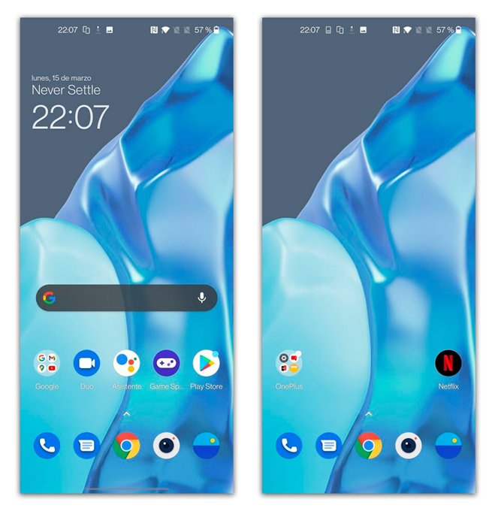
Tras pasar el asistente de configuración inicial, nos encontramos con esta pantalla de inicio en OxygenOS. OnePlus coloca algunos servicios de Google en la pantalla principal como Google Duo y el asistente

Slide 20
Computo Móvil

Slide 21
¿Qué aporta al cómputo móvil?
Nuevas tecnologías en equipos de gama alta
- Pantalla de 120 HZ
- Cámara con cuatro lentes(Hasselblad).
- Mayor velocidad al cargar.

Slide 22
¿Qué nuevas tendencias impulsa?
En Software: Utiliza un sistema operativo OnxygenOS (Personalización).
En hardware: Cámara con 4 lentes.

Slide 23
Brecha digital
1
Dirigido al segmento de población de clase media, a pesar de tener un precio de alrededor de 25 mil pesos.
Es un dispositivo para gente semi profesional de fotografía y también para usuarios que conozcan Android con experiencia en personalización para explotar sus funciones.

Slide 24
Seguridad
19 de Abril: Primera actualización del parche de seguridad, correcciones en general y mejor rendimiento en la cámara.
7 de mayo: Mejor rendimiento de carga, solución problemas del sistema, estabilidad de la red y mejor rendimiento de WiFi
18 de Mayo: Correcciones del sistema, solución de problemas de sincronización de Notes, mejora galería y estabilidad de la cámara.
29 de Julio: Parche de seguridad.
19 de Julio: Agrega la función Bitmoji AOD que permite a los usuarios colocar un Avatar en su pantalla de visualización siempre encendida.

Slide 25
Privacidad de la información
Bloquear dispositivo con patrón, contraseña o código PIN, cara o huella.
Lockbox: carpeta segura para guardar archivos.
Servicios relacionado con google: limitar parte que google recopila.
Permisos en las aplicaciones.

Slide 26



Servicios de terceros
En Europa por Kimovil
En México la única compañía que vende el dispositivo es Telcel.
Pedidos por AliExpress vendiendo la versión china.

Slide 27
Mercado

Slide 28
OnePlus
Éxito gracias a su rápida entrada al mercado internacional con:
Equipos de buenas capacidades a bajo costo.
Venta en línea.
Marketing diferente.
Diseño de su pagina web.

Slide 29
OnePlus 9 Pro
Calidad/precio.
Excelente cámara.
Es excelente para:
Usuarios sociales.
Usuarios prácticos.

Slide 30
Usuarios sociales:
Con capacidad económica.
Les importa estar siempre conectados y comunicados.
Les interesa mantener cierto status quo.
Usuarios prácticos:
Buena conexión y autonomía.
La relación precio-funcionalidad es importante.
Tienen capacidad económica.

Slide 31
Durante el primer trimestre del 2021:
-Aumento en sus ventas de 400%
-Aumento en sus ingresos de 300%
-65% de estas ventas se debe a sus teléfonos insignia (8T, 9 y el 9 pro).
OnePlus 9 Pro tiene el reconocimiento de haber sido el más vendido el día de su lanzamiento en Amazon.

Slide 32

3 002 406
113,935
388,000
Aplicaciones
Aplicaciones de pago que solo representan el 3,8%
Variedad de juegos, lo que representa el 14.85%

Slide 33
Modelo de Negocios
Pago previo a la descarga.
Paymium, donde además de pagar por la aplicación, se paga por servicios adicionales.
Aplicaciones con publicidad.
Gratuitas.
Fremium, donde la aplicación es gratuita, pero se puede acceder a mejores funciones por algún pago.

Slide 34
Conclusión

Slide 35
De manera general, el OnePlus 9 Pro es un smartphone que prácticamente contiene todo lo que se puede pedir en un dispositivo móvil de este tipo y calidad.
Es una apuesta muy interesante dado que con sus características y especificaciones demuestra que puede competir en la gama más alta para abrirse camino y demostrar al mundo que no solo las marcas como Samsung, Apple y Xiaomi pueden fabricar móviles potentes.
El hecho de su asociación con Hasselblad, hace que los consumidores y la comunidad envuelta en el mundo de la tecnología lo voltee a ver y no solo porque Hasselblad sea una marca muy emblemática sino porque además refuerza uno de los puntos débiles que había sido el sistema de cámaras, que aclaramos, no es que fuera malo pero simplemente es algo que podría ser mejor desde hace tiempo.

Slide 36
¡Gracias!
¿Hay alguna pregunta?

Slide 37
Integrantes:
1. CRUZ LEANDRO DANIEL
2. GUEVARA NAVA SERGIO
3. GONZÁLEZ SÁNCHEZ RODRIGO
4. MENDOZA PEREDO JESSICA ESTEFANIA

